Slide 1

АДМИНИСТРАЦИЯ МУНИЦИПАЛЬНОГО ОБРАЗОВАНИЯ «ГОРОД АРХАНГЕЛЬСК»
Заседание
городского координационного совета
по делам инвалидов
23 мая 2019 года

Slide 2
ФКУ «Главное бюро медико-социальной экспертизы по Архангельской области и Ненецкому автономному округу» Минтруда России Анализ первичной инвалидности в городе Архангельске за 2018 год. Совершенствование медико-социальной экспертизы и реабилитации инвалидов медико-социальной экспертизы
Руководитель – главный эксперт по медико-социальной экспертизе
Кравцова Любовь Николаевна

Slide 3
Сведения об освидетельствованиях в 2016-2018 годах (человек)
Год | Всего | Взрослое население |  |  | Детское население
 |  | всего | первично | повторно | всего | первично | повторно
2016 | 10211 | 8673 | 2533 | 6140 | 1538 | 297 | 1241
2017 | 8431 | 7368 | 2234 | 5134 | 1063 | 212 | 851
2018 | 7477 | 6493 | 2081 | 4412 | 984 | 194 | 790

Slide 4
Сведения о впервые освидетельствованных в 2016-2018 годах (человек)

Slide 5
Сведения о впервые признанных инвалидами (детьми-инвалидами) в 2016-2018 годах (человек)

Slide 6
Показатели первичной инвалидности в городе Архангельске в 2016-2018 годах (ИП на 10 000 населения)

Slide 7
Распределение впервые признанных инвалидами по группам инвалидности в 2016-2018 годах (в %)

Slide 8
Структура первичной инвалидности по классам болезней среди взрослого населения города Архангельска в 2018 году (в %)

Slide 9
Структура первичной инвалидности по классам болезней среди трудоспособного населения города Архангельска за 2018 год (в %)

Slide 10
Структура первичной инвалидности по классам болезней среди детского населения города Архангельска за 2018 год (в %)

Slide 11
Нуждаемость в реабилитационных мероприятиях взрослого населения
 | Абс.ч. | %
Всего ИПРА, в том числе: | 5456 | -
Медицинская реабилитация | 5454 | 99,9
Профессиональная реабилитация | 1551 | 28,4
Содействие в трудоустройстве | 1911 | 35,0
Технические средства реабилитации | 2949 | 54,1

Slide 12
Нуждаемость в реабилитационных мероприятиях детского населения
 | Абс.ч. | %
Всего ИПРА, в том числе: | 836 | -
Медицинская реабилитация | 836 | 100,0
Рекомендации по условиям организации обучения | 354 | 42,3
Психологическая помощь в образовательной организации | 38 | 4,5
Технические средства реабилитации | 325 | 38,9

Slide 13
Структура рекомендаций по ТСР у взрослого населения (по основным видам, в процентах к общему числу рекомендаций по ТСР)

Slide 14
Структура рекомендаций по ТСР у детского населения (по основным видам, в процентах к общему числу рекомендаций по ТСР)

Slide 15
Совершенствование законодательства
в сфере медико-социальной экспертизы и реабилитации инвалидов

Slide 16
ПОСТАНОВЛЕНИЕ ПРАВИТЕЛЬСТВА РОССИЙСКОЙ ФЕДЕРАЦИИ «О ПОРЯДКЕ И УСЛОВИЯХ ПРИЗНАНИЯ ЛИЦА ИНВАЛИДОМ» от 20 февраля 2006г. №95
Внесены изменения:
Постановление Правительства РФ от 24.01.2018 №60
(вступило в действие 06.02.2018)
внесен ряд изменений относительно порядка освидетельствования без оформления нового направления на МСЭ (некоторые вопросы по материнскому капиталу);
Постановление Правительства РФ от 29.03.2018 №339
(вступило в действие 14.04.2018)
изменен пункт об установлении сроков установления инвалидности и категории ребенок-инвалид

Slide 17
Министерство труда и социальной защиты
Российской Федерации
ПРИКАЗ
от 2 августа 2018 г. № 515
«План мероприятий по устранению нарушений в деятельности ФКУ «Главное бюро медико-социальной экспертизы по Республике Дагестан» Минтруда России и недопущению в главных бюро медико-социальной экспертизы по субъектам Российской Федерации нарушений установленного законодательством порядка признания граждан инвалидами»
об информационном взаимодействии с органами исполнительной власти в сфере здравоохранения в плане передачи направления на МСЭ в электронном виде

Slide 18
Министерство труда и социальной защиты
Российской Федерации
ПРИКАЗ
от 4 июля 2018 г. № 443н
«Об утверждении порядка выдачи опознавательного знака «инвалид» для индивидуального пользования»
(вступил в действие 04.08.2018 г.)
С момента вступления приказа в действие по состоянию на 01.05.2019г. в г. Архангельске знак «Инвалид» оформили 533 человека

Slide 19
Министерство труда и социальной защиты Российской Федерации
№ 578н
Министерство здравоохранения Российской Федерации
№ 606н
ПРИКАЗ
от 6 сентября 2018 года
«Об утверждении формы направления на медико-социальную экспертизу медицинской организацией»
(вступил в действие 08.12.2018)

Slide 20
Министерство труда и социальной защиты
Российской Федерации
ПРИКАЗ
от 13 июня 2017 г. № 486н
«ОБ УТВЕРЖДЕНИИ ПОРЯДКА РАЗРАБОТКИ И РЕАЛИЗАЦИИ ИНДИВИДУАЛЬНОЙ ПРОГРАММЫ РЕАБИЛИТАЦИИ ИЛИ АБИЛИТАЦИИ ИНВАЛИДА, ИНДИВИДУАЛЬНОЙ ПРОГРАММЫ РЕАБИЛИТАЦИИ ИЛИ АБИЛИТАЦИИ РЕБЕНКА-ИНВАЛИДА, ВЫДАВАЕМЫХ ФЕДЕРАЛЬНЫМИ ГОСУДАРСТВЕННЫМИ УЧРЕЖДЕНИЯМИ МЕДИКО-СОЦИАЛЬНОЙ ЭКСПЕРТИЗЫ, И ИХ ФОРМ»
Внесены изменения:
С 01.01.2019 года Приказом Минтруда России от 30.05.2018 №322н
в ИПРА раздел «Заключение о видах и степени выраженности стойких нарушений функций организма», раздел «Рекомендации о показанных и противопоказанных видах трудовой деятельности», дополнены разделом «Заключение о возможности осуществлять самообслуживание»;
исключены рекомендации по предоставляемому жилому помещению.

Slide 21
Министерство труда и социальной защиты
Российской Федерации
ПРИКАЗ
от 28 декабря 2017 г. № 888н
«ОБ УТВЕРЖДЕНИИ ПЕРЕЧНЯ ПОКАЗАНИЙ
И ПРОТИВОПОКАЗАНИЙ ДЛЯ ОБЕСПЕЧЕНИЯ ИНВАЛИДОВ ТЕХНИЧЕСКИМИ СРЕДСТВАМИ РЕАБИЛИТАЦИИ»
(вступил в действие 18.03.2018)
Внесены изменения:

Slide 22
Приказ Минтруда России
от 31.10.2018 № 680
(вступил в действие 08.12.2018)
из абсолютных медицинских противопоказаний исключены значительно выраженные нарушения психических функций;
нуждаемость в некоторых видах ТСР может устанавливаться бессрочно через 2 года, а по некоторым через 4 года наблюдения.
Например:
подгузники, калоприемники – через 2 года,
аппараты, тутора, ортопедическая обувь – через 4 года;

Slide 23
Приказ Минтруда России
от 05.12.2018 №768н
(вступил в действие 05.01.2019)
медицинским показанием для бинаурального слухопротезирования названо сочетание нарушения сенсорных функций слуха и зрения.

Slide 24
Министерство труда и социальной защиты
Российской Федерации,
Министерство здравоохранения Российской Федерации
ПРИКАЗ
от 31 января 2019 г. №52н/35н
«Об утверждении перечня медицинских обследований, необходимых для получения клинико-функциональных данных в зависимости от заболевания в целях проведения медико-социальной экспертизы»
(вступил в действие 29.03.2019 г.)

Slide 25
ПРАВИТЕЛЬСТВО РОССИЙСКОЙ ФЕДЕРАЦИИ
ПОСТАНОВЛЕНИЕ
от 13 апреля 2019 года
О ВНЕСЕНИИ ИЗМЕНЕНИЙ В ПУНКТ 5 ПРАВИЛ ОБЕСПЕЧЕНИЯ ИНВАЛИДОВ ТЕХНИЧЕСКИМИ СРЕДСТВАМИ РЕАБИЛИТАЦИИ
И ОТДЕЛЬНЫХ КАТЕГОРИЙ ГРАЖДАН ИЗ ЧИСЛА ВЕТЕРАНОВ
ПРОТЕЗАМИ (КРОМЕ ЗУБНЫХ ПРОТЕЗОВ),
ПРОТЕЗНО-ОРТОПЕДИЧЕСКИМИ ИЗДЕЛИЯМИ
(Вступил в силу с 01.05.2019 г.)
Срок рассмотрения уполномоченным органом заявления инвалида, нуждающегося в оказании паллиативной медицинской помощи, на обеспечение техническими средствами реабилитации определен 7 дней.

Slide 26




О результатах передачи полномочий государственным организациям социального обслуживания Архангельской области по признанию граждан нуждающимися в социальном обслуживании
ГБУ СОН АО «Архангельский комплексный центр социального обслуживания»
23 мая 2019 г.

Slide 27
УТВЕРЖДЕН постановлением Правительства Архангельской области от 18 декабря 2018 г. № 594-пп
ГБУ СОН АО «Архангельский комплексный центр социального обслуживания»
ПОРЯДОК
признания граждан нуждающимися в социальном обслуживании и составления индивидуальной программы предоставления социальных услуг государственными организациями социального обслуживания граждан Архангельской области, находящимся в ведении министерства труда, занятости и социального развития Архангельской области
23 мая 2019 г.

Slide 28
I. Общие положения 2. Проживающие на территории Архангельской области граждане РФ, иностранные граждане и лица без гражданства, признаются нуждающимися в социальном обслуживании в случае, если существуют следующие обстоятельства, которые ухудшают или могут ухудшить условия их жизнедеятельности: - полная или частичная утрата способности либо возможности осуществлять самообслуживание, самостоятельно передвигаться, обеспечивать основные жизненные потребности в силу заболевания, травмы, возраста или наличия инвалидности; - наличие в семье инвалида или инвалидов, в том числе ребенка-инвалида или детей-инвалидов, нуждающихся в постоянном постороннем уходе; - наличие ребенка или детей (в том числе находящихся под опекой, попечительством), испытывающих трудности в социальной адаптации;
ГБУ СОН АО «Архангельский комплексный центр социального обслуживания»

Slide 29
- отсутствие возможности обеспечения ухода (в том числе временного) за инвалидом, ребенком, детьми, а также отсутствие попечения над ними; - наличие внутрисемейного конфликта, в том числе с лицами с наркотической или алкогольной зависимостью, лицами, имеющими пристрастие к азартным играм, лицами, страдающими психическими расстройствами, наличие насилия в семье; - отсутствие определенного места жительства, в том числе у лица, не достигшего возраста двадцати трех лет и завершившего пребывание в организации для детей-сирот и детей, оставшихся без попечения родителей; - отсутствие работы и средств к существованию; - наличие угрозы применения насилия в семье, ухудшающее или способное ухудшить условия их жизнедеятельности.
ГБУ СОН АО «Архангельский комплексный центр социального обслуживания»

Slide 30
ГБУ СОН АО «Архангельский комплексный центр социального обслуживания»
Анализ качества работы по утверждению индивидуальных программ (шт.)
Всего создано – 321 индивидуальная программа
3

Slide 31

https://kcso.arkh.socinfo.ru/about - ссылка, ГБУ СОН АО «Архангельский КЦСО»
ГБУ СОН АО «Архангельский комплексный центр социального обслуживания»

Slide 32
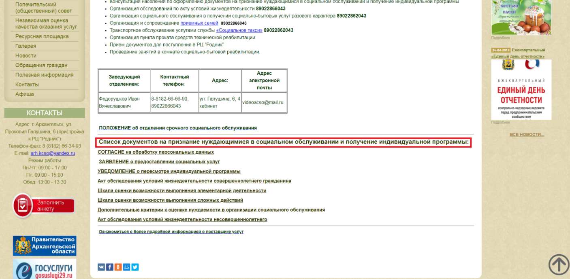
Список документов на признание нуждающимися в социальном обслуживании и получение индивидуальной программы ссылка: https://kcso.arkh.socinfo.ru/occo
ГБУ СОН АО «Архангельский комплексный центр социального обслуживания»

Slide 33

 | Министерство образования |  | и науки Архангельской области
О возможностях получения среднего профессионального образования и профессионального обучения выпускниками общеобразовательных организаций, имеющими ограниченные возможности здоровья, в Архангельской области

Slide 34
Количество обучающихся в государственных профессиональных образовательных организациях Архангельской области, осваивающих образовательные программы среднего профессионального образования и профессионального обучения
Общее количество обучающихся (среднегодовой контингент на 2019 год) – 289 человек

Slide 35
Виды нарушений состояния здоровья обучающихся
по образовательным программам среднего профессионального образования, образовательным программам профессионального обучения в профессиональных образовательных организациях
Номер группы ограничений по состоянию здоровья | Виды нарушений состояния здоровья, включенные в группу
группа 1 | лица с нарушениями зрения различных степеней тяжести, в том числе слепые – 5 чел.
группа 2 | слабослышащие лица – 10 чел.
группа 3 | глухие лица – 7 чел.
группа 4 | лица, имеющие сложный дефект при отсутствии умственной отсталости, в том числе слепоглухие
группа 5 | лица с нарушениями интеллекта легкой степени - 119
группа 6 | лица с нарушениями интеллекта умеренной степени -13
группа 7 | лица с нарушениями интеллекта тяжелой степени
группа 8 | лица с расстройством аутистического спектра - 1
группа 9 | лица с нарушениями опорно-двигательного аппарата - 36
группа 10 | лица с прочими (не указанными в группах 1 - 9) нарушениями состояния здоровья

Slide 36
Количество обучающихся в государственных профессиональных образовательных организациях Архангельской области, осваивающих образовательные программы среднего профессионального образования, образовательные программы профессионального обучения
(по видам нарушений состояния здоровья)
Наименование профессиональной образовательной организации | Наименование ОП СПО, квалификации, присваиваемой в результате освоения ОП ПО | Количество обучающихся (среднегодовой контингент на 2019 год)
1 группа, лица с нарушениями зрения различных степеней тяжести, в том числе слепые
ГБПОУ Архангельской области «Архангельский финансово-промышленный колледж» | специальность СПО «Страховое дело» | 1
ГАПОУ Архангельской области «Вельский сельскохозяйственный техникум имени Г.И. Шибанова» | специальность СПО «Садово-парковое и ландшафтное строительство» | 1
ГБПОУ Архангельской области «Котласский педагогический колледж» | специальность СПО «Коррекционная педагогика в начальном образовании» | 1
ГАПОУ Архангельской области «Новодвинский индустриальный техникум» | профессия СПО «Повар, кондитер» | 1
ГБПОУ Архангельской области «Плесецкий торгово-промышленный техникум» | специальность СПО «Товароведение и экспертиза качества потребительских товаров» | 1

Slide 37
Количество обучающихся в государственных профессиональных образовательных организациях Архангельской области, осваивающих образовательные программы среднего профессионального образования, образовательные программы профессионального обучения
(по видам нарушений состояния здоровья)
Наименование профессиональной образовательной организации | Наименование ОП СПО, квалификации, присваиваемой в результате освоения ОП ПО | Количество обучающихся (среднегодовой контингент на 2019 год)
2 группа, слабослышащие лица
ГБПОУ Архангельской области «Архангельский аграрный техникум» | специальность СПО «Экономика и бухгалтерский учет» (по отраслям) | 1
 | специальность СПО «Ветеринария» | 1
ГАПОУ Архангельской области «Архангельский торгово-экономический колледж» | профессия СПО «Парикмахер» | 2
 | специальность СПО «Стилистика и искусство визажа» | 1
ГАПОУ Архангельской области «Вельский индустриально-экономический колледж» | специальность СПО «Программирование в компьютерных системах» | 2

Slide 38
Количество обучающихся в государственных профессиональных образовательных организациях Архангельской области, осваивающих образовательные программы среднего профессионального образования, образовательные программы профессионального обучения
(по видам нарушений состояния здоровья)
Наименование профессиональной образовательной организации | Наименование ОП СПО, квалификации, присваиваемой в результате освоения ОП ПО | Количество обучающихся (среднегодовой контингент на 2019 год)
2 группа, слабослышащие лица
ГАПОУ Архангельской области «Северодвинский техникум социальной инфраструктуры» | профессия СПО «Повар, кондитер» | 1
ГАПОУ Архангельской области «Техникум строительства, дизайна и технологий» | программа ПО, «Повар» | 2
3 группа, глухие лица
ГАПОУ Архангельской области «Архангельский торгово-экономический колледж» | специальность СПО «Поварское и кондитерское дело» | 2
ГАПОУ Архангельской области «Котласский электромеханический техникум» | специальность СПО «Документационное обеспечение управления и архивоведение» | 1

Slide 39
Количество обучающихся в государственных профессиональных образовательных организациях Архангельской области, осваивающих образовательные программы среднего профессионального образования, образовательные программы профессионального обучения
(по видам нарушений состояния здоровья)
Наименование профессиональной образовательной организации | Наименование ОП СПО, квалификации, присваиваемой в результате освоения ОП ПО | Количество обучающихся (среднегодовой контингент на 2019 год)
3 группа, глухие лица
ГАПОУ Архангельской области «Новодвинский индустриальный техникум» | профессия СПО «Продавец, контролер-кассир» | 1
ГАПОУ Архангельской области «Техникум строительства, дизайна и технологий» | программа ПО, «Штукатур, маляр строительный» | 2
 | Специальность СПО «Конструирование, моделирование и технология швейных изделий» | 1
4 группа, лица, имеющие сложный дефект при отсутствии умственной отсталости, в том числе слепоглухие
-

Slide 40
Количество обучающихся в государственных профессиональных образовательных организациях Архангельской области, осваивающих образовательные программы среднего профессионального образования, образовательные программы профессионального обучения
(по видам нарушений состояния здоровья)
Наименование профессиональной образовательной организации | Наименование ОП СПО, квалификации, присваиваемой в результате освоения ОП ПО | Количество обучающихся (среднегодовой контингент на 2019 год)
5 группа, лица с нарушениями интеллекта легкой степени
ГАПОУ Архангельской области «Архангельский политехнический техникум» | программа ПО, «Оператор электронно-вычислительны и вычислительных машин» | 9
 | программа ПО, «Модистка головных уборов» | 2
 | программа ПО, «Портной» | 3
ГАПОУ Архангельской области «Архангельский торгово-экономический колледж» | программа ПО, «Портной» | 1
ГАПОУ Архангельской области «Вельский индустриально-экономический колледж» | программа ПО, «Каменщик» | 3

Slide 41
Количество обучающихся в государственных профессиональных образовательных организациях Архангельской области, осваивающих образовательные программы среднего профессионального образования, образовательные программы профессионального обучения
(по видам нарушений состояния здоровья)
Наименование профессиональной образовательной организации | Наименование ОП СПО, квалификации, присваиваемой в результате освоения ОП ПО | Количество обучающихся (среднегодовой контингент на 2019 год)
5 группа, лица с нарушениями интеллекта легкой степени
ГАПОУ Архангельской области «Коряжемский индустриальный техникум» | программа ПО, «Штукатур, облицовщик-плиточник, маляр строительный» | 3
 | программа ПО, «Маляр строительный» | 4
ГБПОУ Архангельской области «Плесецкий торгово-промышленный техникум» | программа ПО, «Штукатур, маляр строительный» | 5
 | программа ПО, «Пекарь» | 2
 | программа ПО, «Повар» | 3
ГАПОУ Архангельской области «Техникум строительства, дизайна и технологий» | программа ПО, «Портной» | 8

Slide 42
Количество обучающихся в государственных профессиональных образовательных организациях Архангельской области, осваивающих образовательные программы среднего профессионального образования, образовательные программы профессионального обучения
(по видам нарушений состояния здоровья)
Наименование профессиональной образовательной организации | Наименование ОП СПО, квалификации, присваиваемой в результате освоения ОП ПО | Количество обучающихся (среднегодовой контингент на 2019 год)
5 группа, лица с нарушениями интеллекта легкой степени
ГАПОУ Архангельской области «Техникум строительства, дизайна и технологий» | программа ПО, «Повар» | 13
 | программа ПО, «Штукатур, маляр строительный» | 14
 | программа ПО, «Плотник, столяр строительный» | 14
ГБПОУ Архангельской области «Техникум строительства и городского хозяйства» | программа ПО, «Штукатур, маляр строительный» | 15
 | программа ПО, «Плотник, столяр строительный» | 18
ГБПОУ Архангельской области «Шипицынский агропромышленный техникум» | программа ПО, «Слесарь по ремонту автомобилей» | 1

Slide 43
Количество обучающихся в государственных профессиональных образовательных организациях Архангельской области, осваивающих образовательные программы среднего профессионального образования, образовательные программы профессионального обучения
(по видам нарушений состояния здоровья)
Наименование профессиональной образовательной организации | Наименование ОП СПО, квалификации, присваиваемой в результате освоения ОП ПО | Количество обучающихся (среднегодовой контингент на 2019 год)
5 группа, лица с нарушениями интеллекта легкой степени
ГБПОУ Архангельской области «Шипицынский агропромышленный техникум» | программа ПО, «Оператор электронно-вычислительны и вычислительных машин» | 1
6 группа, лица с нарушениями интеллекта умеренной степени
ГАПОУ Архангельской области «Вельский индустриально-экономический колледж» | программа ПО, «Каменщик» | 1
ГАПОУ Архангельской области «Каргопольский индустриальный техникум» | программа ПО, «Повар» | 6
 | программа ПО, «Слесарь по ремонту автомобилей» | 4
ГАПОУ Архангельской области «Техникум строительства, дизайна и технологий» | программа ПО, «Плотник, столяр строительный» | 2

Slide 44
Количество обучающихся в государственных профессиональных образовательных организациях Архангельской области, осваивающих образовательные программы среднего профессионального образования, образовательные программы профессионального обучения
(по видам нарушений состояния здоровья)
Наименование профессиональной образовательной организации | Наименование ОП СПО, квалификации, присваиваемой в результате освоения ОП ПО | Количество обучающихся (среднегодовой контингент на 2019 год)
7 группа, лица с нарушениями интеллекта тяжелой степени
-
8 группа, лица с расстройствами аутистического спектра
ГБПОУ Архангельской области «Шипицынский агропромышленный техникум» | специальность СПО «Право и организация социального обеспечения» | 1
9 группа, лица с нарушениями опорно-двигательного аппарата
ГБПОУ Архангельской области «Архангельский аграрный техникум» | специальность СПО «Экономика и бухгалтерский учет» (по отраслям) | 1
ГАПОУ Архангельской области «Архангельский политехнический техникум» | профессия СПО «Оператор связи» | 1
 | профессия СПО «Повар, кондитер» | 1

Slide 45
Количество обучающихся в государственных профессиональных образовательных организациях Архангельской области, осваивающих образовательные программы среднего профессионального образования, образовательные программы профессионального обучения
(по видам нарушений состояния здоровья)
Наименование профессиональной образовательной организации | Наименование ОП СПО, квалификации, присваиваемой в результате освоения ОП ПО | Количество обучающихся (среднегодовой контингент на 2019 год)
9 группа, лица с нарушениями опорно-двигательного аппарата
ГБПОУ Архангельской области «Архангельский техникум строительства и экономики» | профессия СПО «Автомеханик» | 1
 | специальность СПО «Земельно-имущественные отношения» | 1
ГАПОУ Архангельской области «Архангельский торгово-экономический колледж» | специальность СПО «Коммерция» (по отраслям) | 1
 | специальности СПО «Гостиничный сервис», «Гостиничное дело» | 2
 | специальность СПО «Стилистика и искусство визажа» | 1

Slide 46
Количество обучающихся в государственных профессиональных образовательных организациях Архангельской области, осваивающих образовательные программы среднего профессионального образования, образовательные программы профессионального обучения
(по видам нарушений состояния здоровья)
Наименование профессиональной образовательной организации | Наименование ОП СПО, квалификации, присваиваемой в результате освоения ОП ПО | Количество обучающихся (среднегодовой контингент на 2019 год)
9 группа, лица с нарушениями опорно-двигательного аппарата
ГАПОУ Архангельской области «Архангельский торгово-экономический колледж» | специальность СПО «Поварское и кондитерское дело» | 1
ГБПОУ Архангельской области «Архангельский финансово-промышленный колледж» | специальность СПО «Экономика и бухгалтерский учет» (по отраслям) | 1
ГАПОУ Архангельской области «Вельский индустриально-экономический колледж» | специальность СПО «Экономика и бухгалтерский учет» (по отраслям) | 1
ГАПОУ Архангельской области «Котласский техникум сервиса имени А.М. Меркушева» | профессия СПО «Повар, кондитер» | 1
ГБПОУ Архангельской области «Плесецкий торгово-промышленный техникум» | профессия СПО «Продавец, контролер-кассир» | 1

Slide 47
Количество обучающихся в государственных профессиональных образовательных организациях Архангельской области, осваивающих образовательные программы среднего профессионального образования, образовательные программы профессионального обучения
(по видам нарушений состояния здоровья)
Наименование профессиональной образовательной организации | Наименование ОП СПО, квалификации, присваиваемой в результате освоения ОП ПО | Количество обучающихся (среднегодовой контингент на 2019 год)
9 группа, лица с нарушениями опорно-двигательного аппарата
ГАПОУ Архангельской области «Котласский электромеханический техникум» | профессия СПО «Мастер по обработке цифровой информации» | 1
 | специальность СПО «Монтаж, наладка и эксплуатация электрооборудования промышленных и гражданских зданий» | 1
 | специальность СПО «Документационное обеспечение управления и архивоведение» | 1
ГАПОУ Архангельской области «Северодвинский техникум социальной инфраструктуры» | специальность СПО «Коммерция» (по отраслям) | 1

Slide 48
Количество обучающихся в государственных профессиональных образовательных организациях Архангельской области, осваивающих образовательные программы среднего профессионального образования, образовательные программы профессионального обучения
(по видам нарушений состояния здоровья)
Наименование профессиональной образовательной организации | Наименование ОП СПО, квалификации, присваиваемой в результате освоения ОП ПО | Количество обучающихся (среднегодовой контингент на 2019 год)
9 группа, лица с нарушениями опорно-двигательного аппарата
ГАПОУ Архангельской области «Северодвинский техникум социальной инфраструктуры» | профессия СПО «Электромонтер по ремонту и обслуживанию электрооборудования» (по отраслям) | 1
ГБПОУ Архангельской области «Северный техникум транспорта и технологий» | профессия СПО «Оператор электронного набора и верстки» | 1
ГБПОУ Архангельской области «Северодвинский техникум электромонтажа и связи» | профессия СПО «Художник росписи по дереву» | 1
ГАПОУ Архангельской области «Техникум строительства, дизайна и технологий» | профессия СПО «Мастер отделочных строительных работ» | 1

Slide 49
Количество обучающихся в государственных профессиональных образовательных организациях Архангельской области, осваивающих образовательные программы среднего профессионального образования, образовательные программы профессионального обучения
(по видам нарушений состояния здоровья)
Наименование профессиональной образовательной организации | Наименование ОП СПО, квалификации, присваиваемой в результате освоения ОП ПО | Количество обучающихся (среднегодовой контингент на 2019 год)
9 группа, лица с нарушениями опорно-двигательного аппарата
ГАПОУ Архангельской области «Техникум строительства, дизайна и технологий» | профессия СПО «Электромонтажник электрических сетей и электрооборудования» | 1
 | профессия СПО «Мастер столярного и мебельного производства» | 1
 | программа ПО, «Портной» | 2
 | программа ПО, «Повар» | 2
 | программа ПО, «Плотник, столяр строительный» | 2

Slide 50
Количество обучающихся в государственных профессиональных образовательных организациях Архангельской области, осваивающих образовательные программы среднего профессионального образования, образовательные программы профессионального обучения
(по видам нарушений состояния здоровья)
Наименование профессиональной образовательной организации | Наименование ОП СПО, квалификации, присваиваемой в результате освоения ОП ПО | Количество обучающихся (среднегодовой контингент на 2019 год)
9 группа, лица с нарушениями опорно-двигательного аппарата
ГАПОУ Архангельской области «Техникум строительства, дизайна и технологий» | специальность СПО «Организация и обслуживание в общественном питании» | 1
 | специальность СПО «Конструирование, моделирование и технология швейных изделий» | 1
ГАПОУ Архангельской области «Устьянский индустриальный техникум» | профессия СПО «Тракторист-машинист сельскохозяйственного производства» | 2
ГБПОУ Архангельской области «Шипицынский агропромышленный техникум» | профессия СПО «Мастер сельскохозяйственного производства» | 1

Slide 51
Количество обучающихся в государственных профессиональных образовательных организациях Архангельской области, осваивающих образовательные программы среднего профессионального образования, образовательные программы профессионального обучения
(по видам нарушений состояния здоровья)
Наименование профессиональной образовательной организации | Наименование ОП СПО, квалификации, присваиваемой в результате освоения ОП ПО | Количество обучающихся (среднегодовой контингент на 2019 год)
9 группа, лица с нарушениями опорно-двигательного аппарата
ГБПОУ Архангельской области «Шипицынский агропромышленный техникум» | специальность СПО «Техническое обслуживание и ремонт двигателей, систем и агрегатов автомобилей» | 1

Slide 52

Психолого-педагогическое сопровождение образовательного процесса инвалидов и лиц с ограниченными возможностями здоровья в САФУ имени М.В. Ломоносова
Зам. директора
Ресурсного центра
инклюзивного образования
САФУ
Слепцова Надежда

Slide 53

Нормативно-правовые документы
Долгосрочная целевая программа Архангельской области «Доступная среда на 2011 - 2015 годы»
Концепция долгосрочной целевой программы «Социальная поддержка воспитанников государственных образовательных учреждений Архангельской области и Ненецкого автономного округа из числа детей-сирот, детей, оставшихся без попечения родителей, детей с ограниченными возможностями здоровья на 2013 – 2015 годы»
Областной закон от 02 июля 2013 года № 712-41-ОЗ «Об образовании в Архангельской области»
Концепция развития образования лиц с ограниченными возможностями здоровья (в том числе инклюзивного образования) в Архангельской области на 2015 – 2021 годы, утвержденной постановлением Правительства Архангельской области от 24 ноября 2015 г. областной закон «Об образовании в Архангельской области»
Дорожная карта
Сетевое взаимодействие с РУМЦ СЗФО ЧГУ

Slide 54
СТАТИСТИКА ОБУЧАЮЩИХСЯ С ОВЗ И ИНВАЛИДНОСТЬЮ НА 2019 ГОД
68 студентов с ОВЗ и инвалидностью, обучающихся в САФУ
из них 23 студента поступили в наш университет в этом учебном году
11 студентов с нарушением опорно-двигательного аппарата
6 студентов с нарушением зрения
1 студент с нарушением слуха
16 студентов имеют соматические заболевания
34 студента с инвалидностью (без указания нозологии нарушения)

Slide 55

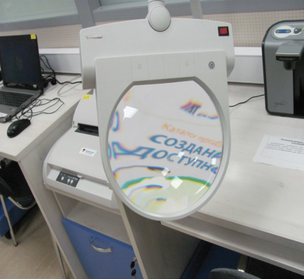
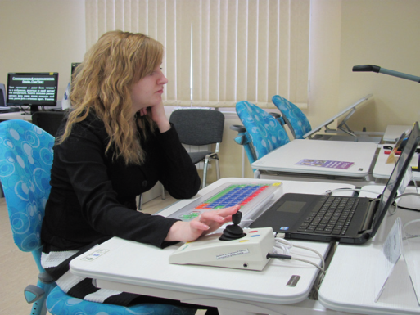
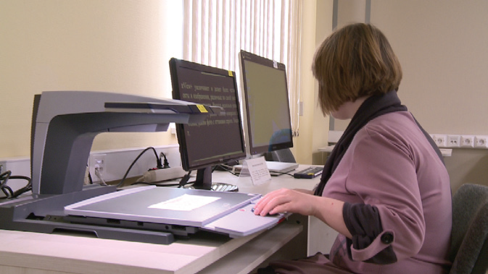
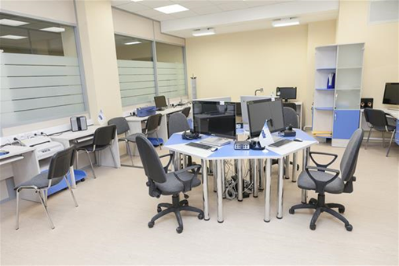
Ресурсный центр инклюзивного образования
Цель деятельности - психолого-педагогическое сопровождение инклюзивного образования обучающихся с ограниченными возможностями здоровья в Северном (Арктическом) федеральном университете
имени М.В. Ломоносова
Направления деятельности:
психолого-педагогическое и методическое сопровождение образования лиц с ОВЗ в университете;
подготовка специалистов для реализации инклюзивного образования;
проведение научных исследований в области инклюзивного образования;
реализует программы повышения квалификации и программы профессиональной переподготовки педагогов для работы с лицами с ограниченными возможностями здоровья.

Slide 56

Лаборатория психолого-педагогического сопровождения инклюзивного образования
На базе лаборатории представлено инновационное оборудование для нескольких категорий лиц с ограниченными возможностями здоровья:
-Лица с нарушениями зрения
- Лица с нарушениями слуха
-Лица с нарушениям опорно-
двигательного - аппарата
-Лица с нарушениями речи
Задачи лаборатории:
Осуществление научно-исследовательской деятельности, направленной на изучение и разработку эффективных методов и средств инклюзивного обучения лиц с ОВЗ
Обучение студентов, магистрантов и аспирантов ВШППиФК САФУ им. М.В. Ломоносова технологиям включения лиц с ОВЗ в общеобразовательное пространство
Организационно-педагогическое, психолого-педагогическое и методического сопровождение обучения студентов, имеющих статус инвалидов и лиц с ОВЗ, с целью создания условий для их интеграции в образовательный процесс, в том числе обучающихся с использованием дистанционных образовательных технологий
Реализация профориентационной работы с абитуриентами-инвалидами и абитуриентами с ОВЗ

Slide 57
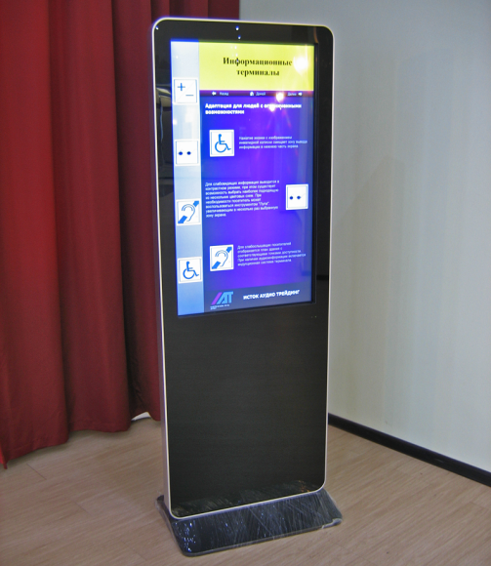
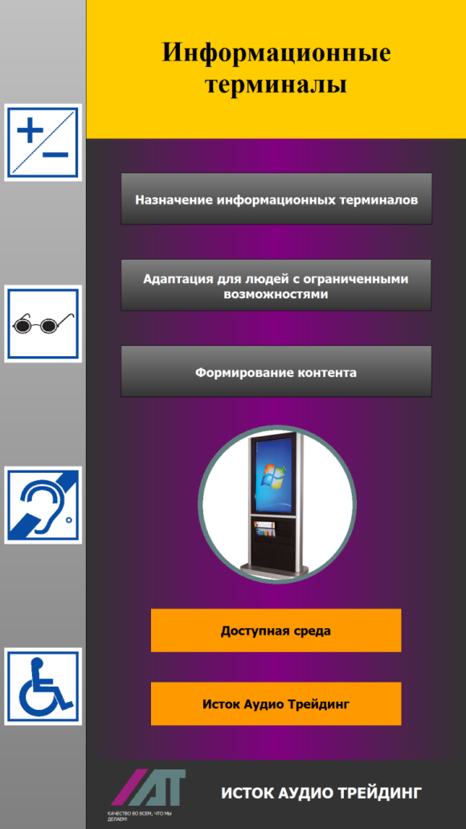



Сенсорный информационный терминал и специальное программное обеспечение – комплексное информационное решение, ориентированное на все категории посетителей учреждения - в том числе на посетителей с различными категориями инвалидности.
Программа предусматривает наличие 3-х
специальных режимов подачи информации ДЛЯ ЛЮДЕЙ С ИНВАЛИДНОСТЬЮ:
для людей с инвалидностью по зрению;
для людей с инвалидностью по слуху;
для людей на инвалидных колясках.
Режимы активируются нажатием на соответствующую иконку слева экрана

Slide 58
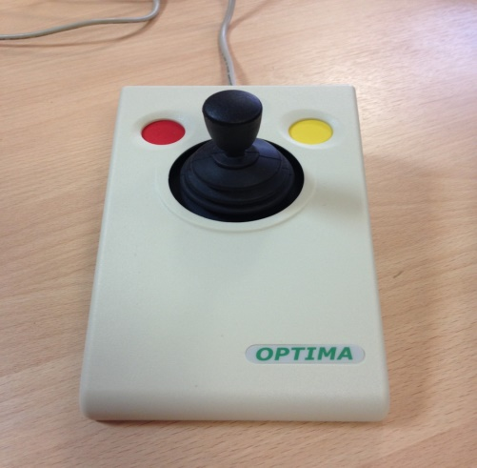
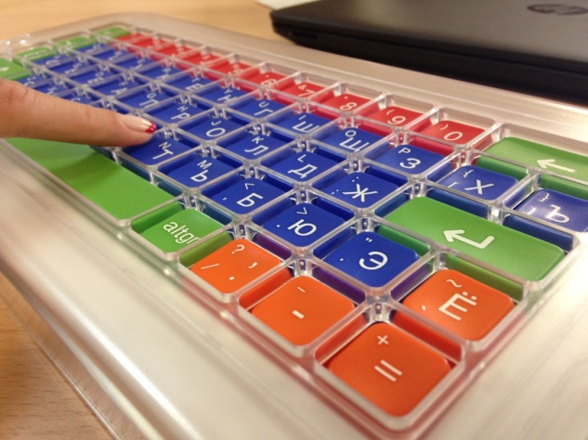
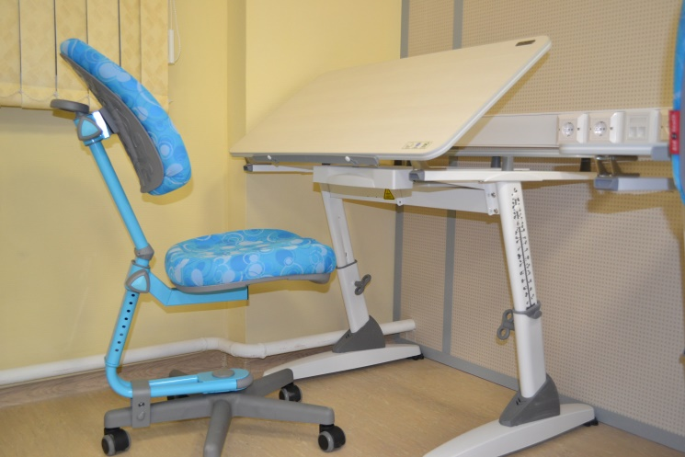
Джойстик Optima является заменителем компьютерной мыши и создан специально для людей с нарушением опорно-двигательного аппарата. Джойстик предназначен для четкого перемещения курсора и его точного попадания на объект, расположенный на экране, откликается на малейшее прикосновение.
Для лиц с нарушением опорно-двигательного аппарата
Клавиатура BNS Distribution адаптированная с накладкой и с увеличенным размером клавиш. Накладка предотвращает
одновременное нажатие нескольких клавиш клавиатуры.
Комплект эргономичной мебели.

Slide 59
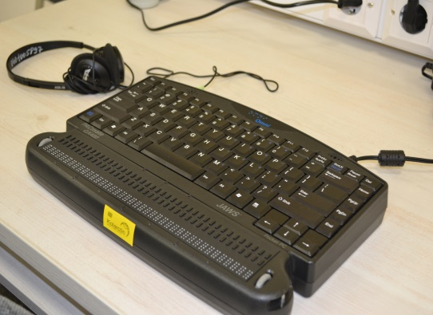
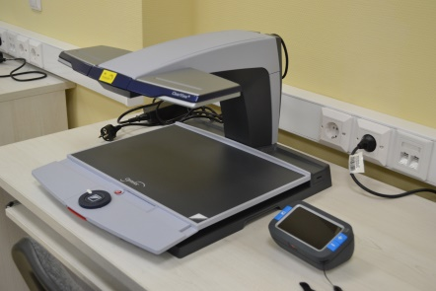
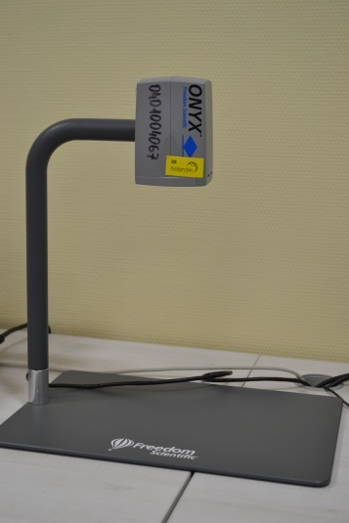
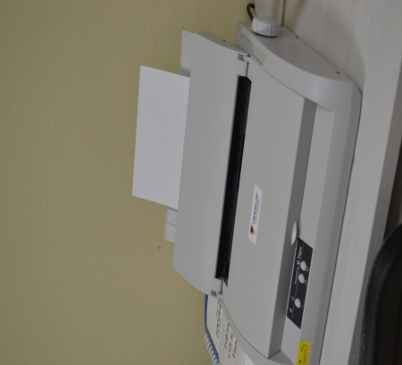
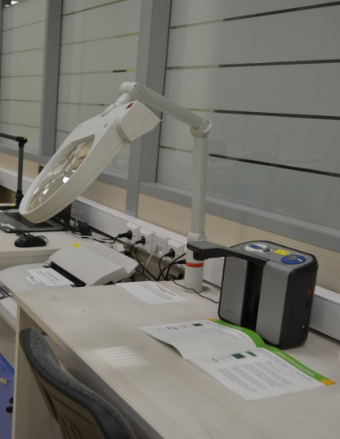
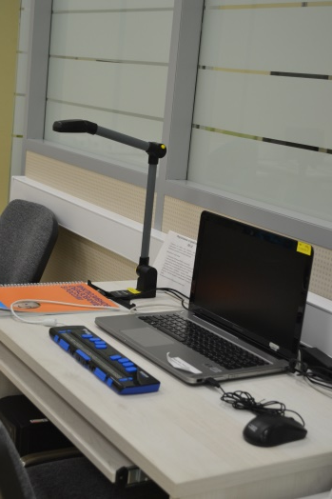
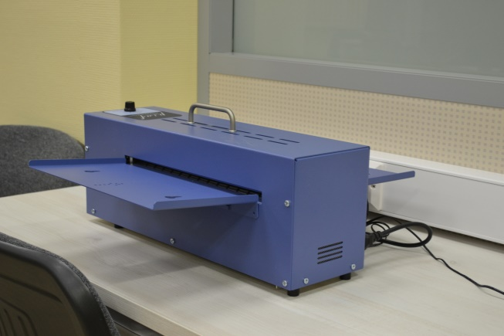
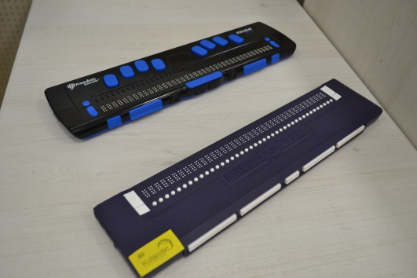
Различная тифло-техника (компьютеры и принтеры)
Для лиц с нарушениями зрения
Видео увеличители и лупы
Специализированные рабочие места , нагреватели, дисплеи Брайля и многая другая техника

Slide 60
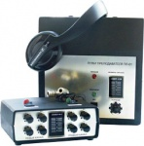
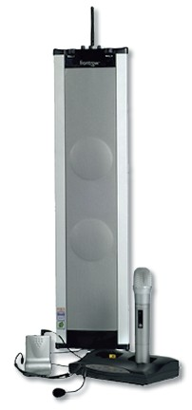
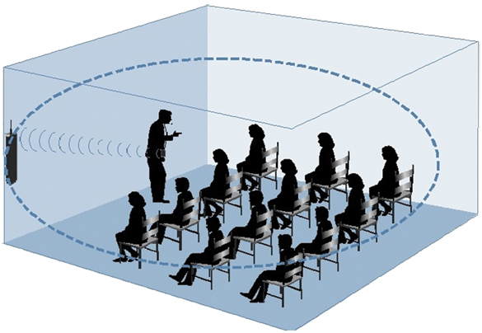
Аудиокласс АК-3(М) «Сонет-01-1» Проводная звукоусиливающая аппаратура коллективного пользования – аудиокласс серии Сонет – обеспечивает оптимальные акустические условия для высококачественного восприятия звуков и улучшения разборчивости речи.
Для лиц с нарушением слуха и речи
Акустическая система Front Row to Go
Акустическая система предназначена для
совместного обучения учащихся с разными возможностями слуха. Динамики аудиоколонок
мягко усиливают голос преподавателя, равномерно
распространяют его по помещению.

Slide 61
Подготовка специалистов для реализации инклюзивного образования в настоящее время
44.03.03 Специальное (дефектологическое) образование, профиль «Дошкольная дефектология»
44.03.03 Специальное (дефектологическое) образование, профиль «Логопедия»
44.04.03 Специальное (дефектологическое) образование, магистерская программа «Психолого-педагогическое сопровождение инклюзивного образования в приарктическом регионе»»
44.04.03 Специальное (дефектологическое) образование, магистерская программа «Образование детей с сенсорными нарушениями»

Slide 62
Подготовка специалистов для реализации инклюзивного образования в 2019-20 учебном году
44.03.03 Специальное (дефектологическое) образование, профиль «Дошкольная дефектология»
44.03.03 Специальное (дефектологическое) образование, профиль «Логопедия»
44.04.03 Специальное (дефектологическое) образование, магистерская программа «Логопедическая работа с лицами с нарушениями речи»»
44.04.03 Специальное (дефектологическое) образование, магистерская программа «Образование лиц с эмоциональными и поведенческими расстройствами»

Slide 63
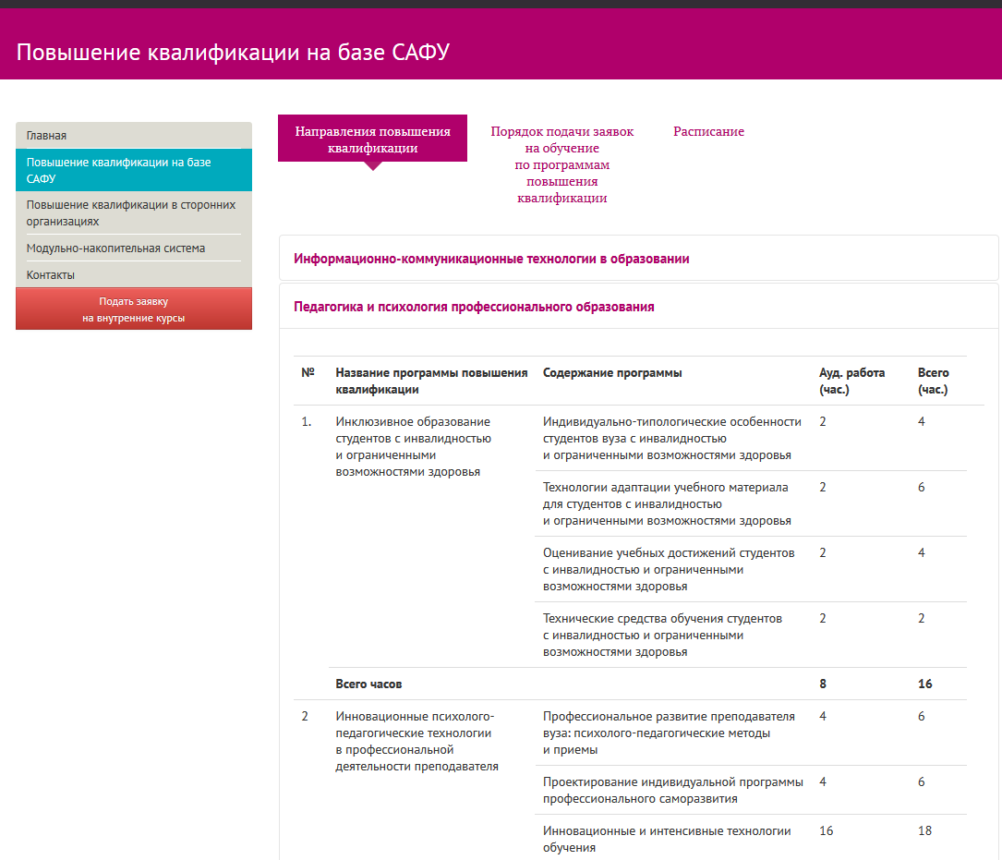
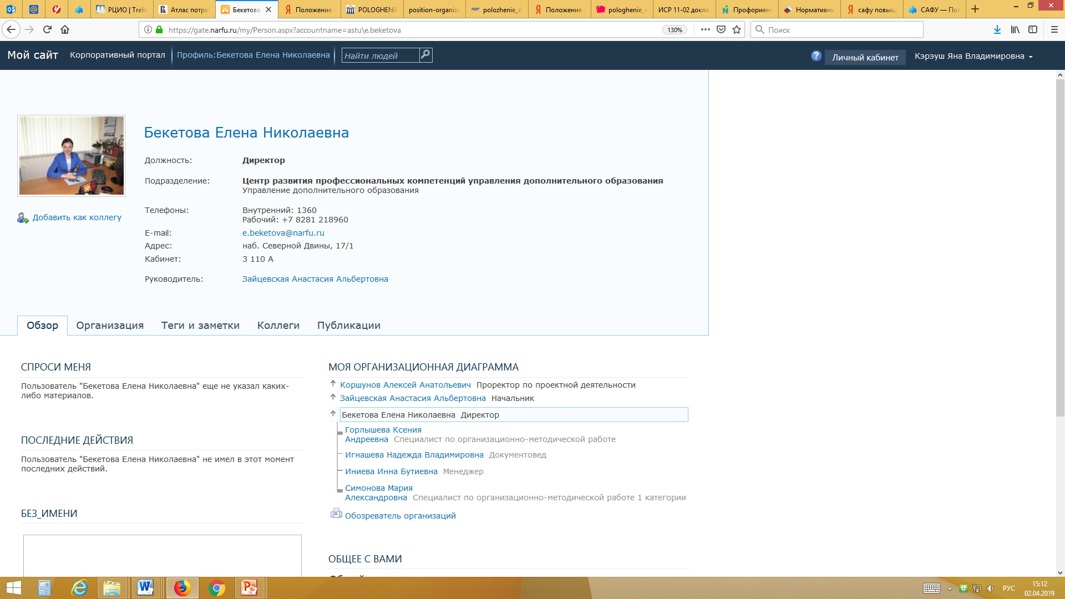

Slide 64
Создание инклюзивной среды в университете
Учебный модуль «Психолого-педагогические основы инклюзивного образования» для студентов, обучающихся по всем педагогическим специальностям.
Программа повышения квалификации преподавателей университета «Инклюзивное обучение студентов с ограниченными возможностями здоровья».
Тематическая страница на сайте университета «Доступная среда» http://www.narfu.ru/inclusive-education/)
Адаптированные образовательные программы для студентов с ограниченными возможностями здоровья
Аспирантура «Коррекционная психология»

Slide 65
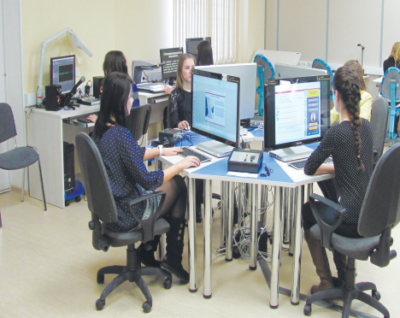
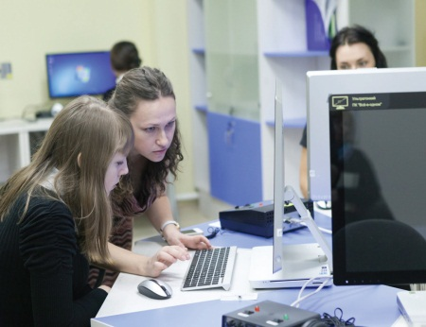
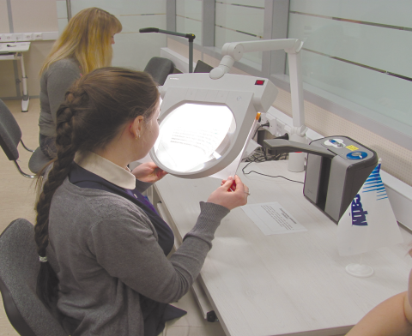
Основные направления работы по созданию условий для обучения лиц с ОВЗ
1. Разработаны адаптированные образовательные программы для обучающихся с особыми образовательными потребностями (по физической культуре).
2. Адаптированы сайты университета и высшей школы психологии и педагогического образования для обучающихся с ОВЗ.
3. Разработан комплект документов, сопровождающий организацию учебного процесса студентов с ОВЗ:
- План мероприятий («дорожная карта») по повышению значений показателей доступности для
инвалидов объектов и услуг в сфере образования (от 31.03.2016 г.);
- Положение об организации обучения инвалидов и лиц с ОВЗ (от 06.05.2015 г.);
- Положение о текущем контроле успеваемости и промежуточной аттестации лиц с ОВЗ (от 19.12. 2017 г.);
- Положение об организации и проведении государственной аттестации лиц с ОВЗ (от 28.12. 2015 г.);
- Правила приема в 2019 году.

Slide 66

Российские и региональные проекты в области инклюзивного образования
Региональная программа Архангельской области по оказанию комплексной медико-социальной и психолого-педагогической помощи детям с расстройствами аутистического спектра, проживающим в Архангельской области, «ТЫ НЕ ОДИН!» (соглашение № ДД-397.2017 год)
Программа «УРАЛСИБ - за равные возможности»: «Инклюзивное обучение в профессиональном образовании» (2013-2015 г.)
«Разработка и реализация дополнительных образовательных программ для социально-реабилитационного сопровождения интегрированного профессионального образования лиц с ограниченными возможностями здоровья» (2013-2016 г.)
Федеральная целевая программа развития образования 2011-2015 годы «Социализация детей с тяжелыми речевыми нарушениями в условиях общеобразовательного учреждения, осуществляющего интегрированное обучение детей» (2012-2014 г.)
Государственный контракт № 01-16/59 от 18 февраля 2015 г. «Оказание услуг по организации мероприятий в целях корректировки развития детей, имеющих расстройства аутистического спектра», заказчик Министерство образования и науки Архангельской области РФ

Slide 67
Российские и региональные проекты в области инклюзивного образования
Победители конкурса молодежных грантов Архангельской области с проектом «Поверь в себя!». Цель: создание условий для социальной инклюзии лиц, находящихся в трудной жизненной ситуации. Участники: студенты с ОВЗ 1-2 курсов.
Подписание соглашения о партнерстве между АРООООИ ВОГ и ВШППиФК САФУ в рамках обучающего проекта «От инклюзии в образовании к инклюзивному обществу» в сфере содействия развитию инклюзивного образования и реализации Конвенции о правах людей с инвалидностью в Архангельской области, а также формирование правовой основы для реализации совместных проектов.
•сопровождение студентов с инвалидностью на проведение занятий по пониманию инвалидности в школах города;
•участие в ежегодном конкурсе «Фестиваль лучших инклюзивных практик».
Реализация программы «Студент на один день»
Реализация тренировочного процесса игры Бочча и организация фестиваля БОЧЧА «Спорт равных возможностей» при сопровождении 200 людей с ОВЗ из Архангельской области

